Slide 1
持続化補助金
実績報告
第2分冊
やさしい手順と
よくある不備解消マニュアル
書類整理・証拠書類
第4章〜第5章
Well Consultant合同会社｜完全オンライン対応
Notes:
本資料は、持続化補助金の実績報告を、初めての方でも順番に進められるように整理した講義用スライドです。
この第2分冊では「書類整理・証拠書類」を扱います。
画面に表示している要点に加え、スピーカーノートへ元のHTMLマニュアルの詳しい説明を収録しています。

Slide 2
持続化補助金 実績報告マニュアル｜第2分冊
CHAPTER 04
CHAPTER 04
書類集めは「一つの取引を一つの物語」にする
必要な資料と判断基準を、実務の順番で確認します。
02
Notes:
CHAPTER 04
書類集めは「一つの取引を一つの物語」にする
この章の内容を、実務の流れに沿って説明します。

Slide 3
持続化補助金 実績報告マニュアル｜第2分冊
CHAPTER 04
書類集めは「一つの取引を一つの物語」にする
第三者が資料を上から読むだけで、「いくらで比較し、いつ注文し、何が届き、いくら請求され、誰がいつ払ったか」がわかる状態が理想です。
詳しい説明・例・注意点はスピーカーノートに収録
03
Notes:
第三者が資料を上から読むだけで、「いくらで比較し、いつ注文し、何が届き、いくら請求され、誰がいつ払ったか」がわかる状態が理想です。

Slide 4
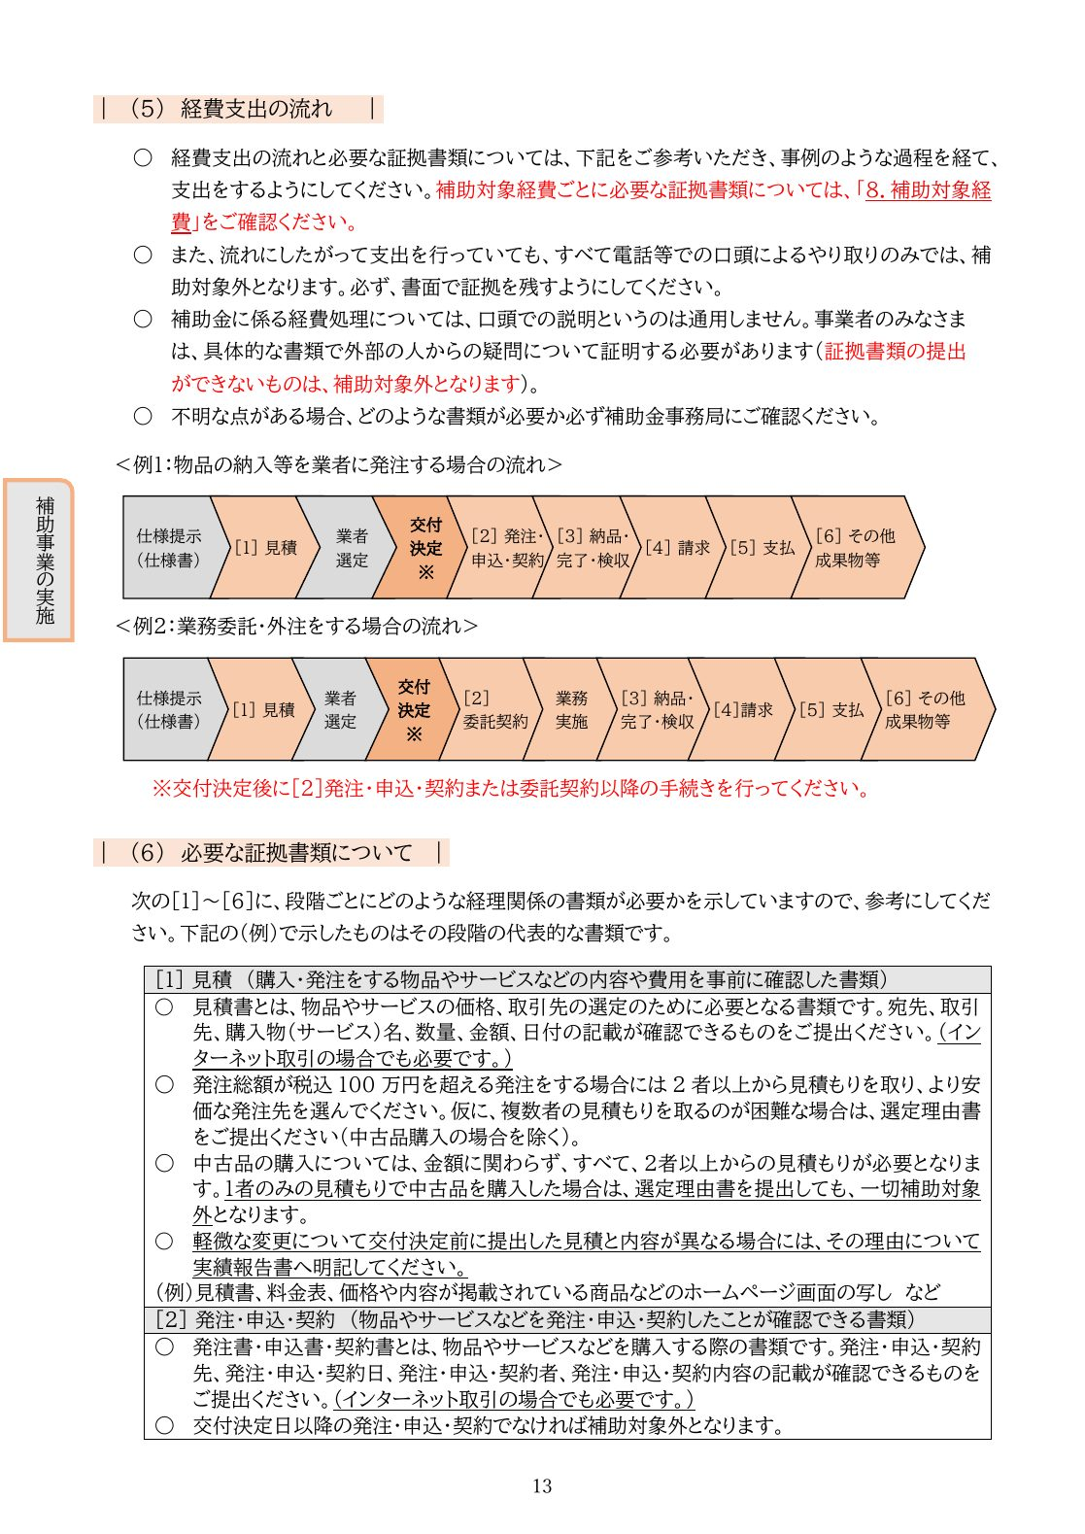
持続化補助金 実績報告マニュアル｜第2分冊
CHAPTER 04
書類集めは「一つの取引を一つの物語」にする
資料画像：仕様提示から見積、発注、納品・完了・検収、請求、支払いまでの流れ。
04
Notes:
経費支出の流れと必要な証拠書類
資料画像：仕様提示から見積、発注、納品・完了・検収、請求、支払いまでの流れ。

Slide 5
持続化補助金 実績報告マニュアル｜第2分冊
CHAPTER 04
書類集めは「一つの取引を一つの物語」にする
順番
必要な資料
資料で確認されること
代表例
1
仕様書・価格資料
何を購入・依頼しようとしたか、比較の前提
仕様書、商品ページ、料金表、提案書
2
見積書
発注前の価格、品名、数量、取引先
見積書、ウェブ見積画面、店頭価格写真
3
発注・申込・契約資料
注文日、契約内容、発注者と受注者
発注書、契約書、注文メール、注文履歴
4
納品・完了・検収資料
商品やサービスを受領し、内容を確認したこと
納品書、完了報告書、検収書、受領メール
5
請求書
最終的な請求内容、税率、請求額
請求書、利用明細、購入明細
6
支払資料
補助事業者から取引先へ実際に支払ったこと
振込明細、通帳、ネットバンキング画面
05
Notes:
順番｜必要な資料｜資料で確認されること｜代表例
1｜仕様書・価格資料｜何を購入・依頼しようとしたか、比較の前提｜仕様書、商品ページ、料金表、提案書
2｜見積書｜発注前の価格、品名、数量、取引先｜見積書、ウェブ見積画面、店頭価格写真
3｜発注・申込・契約資料｜注文日、契約内容、発注者と受注者｜発注書、契約書、注文メール、注文履歴
4｜納品・完了・検収資料｜商品やサービスを受領し、内容を確認したこと｜納品書、完了報告書、検収書、受領メール
5｜請求書｜最終的な請求内容、税率、請求額｜請求書、利用明細、購入明細
6｜支払資料｜補助事業者から取引先へ実際に支払ったこと｜振込明細、通帳、ネットバンキング画面
7｜成果物・実施証拠｜購入物の存在と、補助事業で使用・実施したこと｜機械写真、チラシ、配布先一覧、公開画面、工事写真

Slide 6
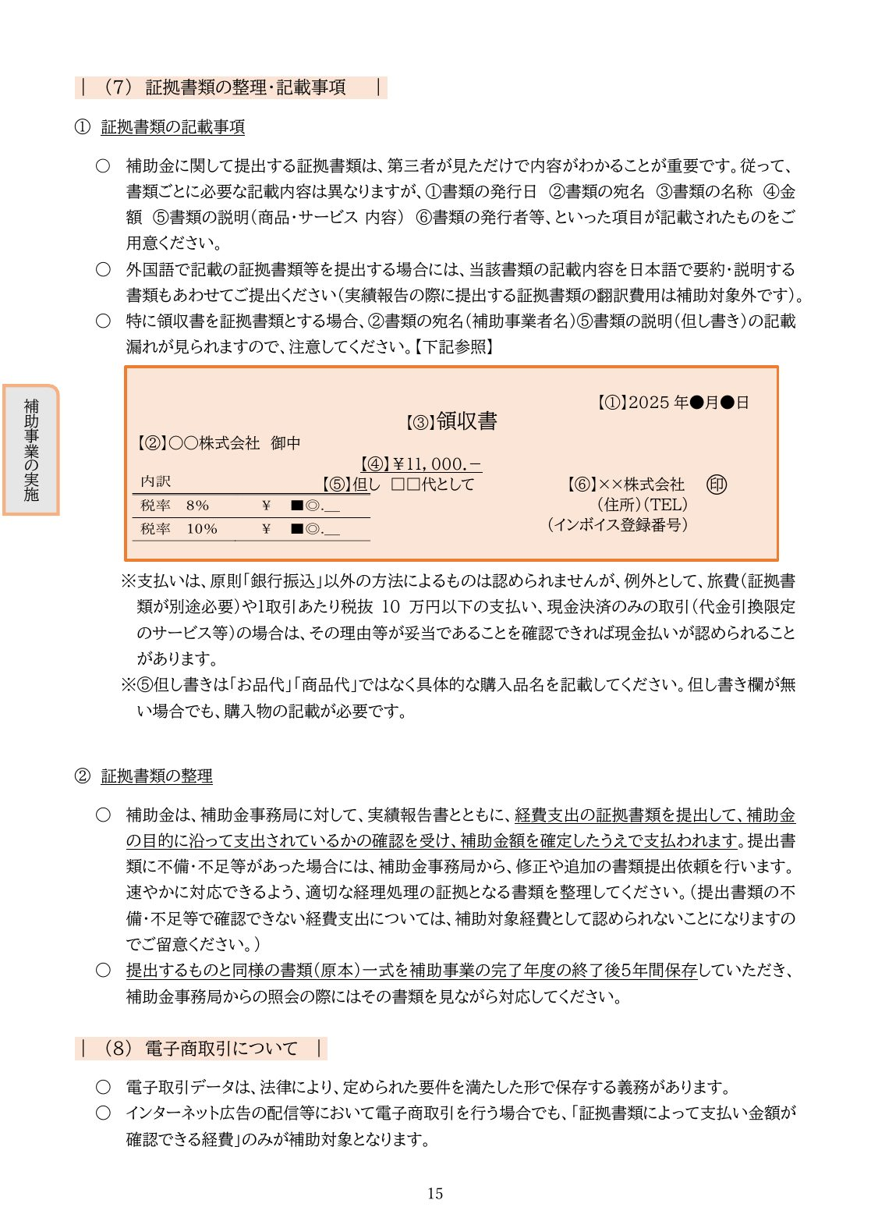
持続化補助金 実績報告マニュアル｜第2分冊
CHAPTER 04
書類集めは「一つの取引を一つの物語」にする
資料画像：証拠書類に必要な発行日、宛名、書類名、金額、内容、発行者などの確認項目。
06
Notes:
証拠書類に必要な記載事項
資料画像：証拠書類に必要な発行日、宛名、書類名、金額、内容、発行者などの確認項目。

Slide 7
持続化補助金 実績報告マニュアル｜第2分冊
CHAPTER 04
先にフォルダを作る
パソコン上で、経費番号と取引先名を付けたフォルダを作ります。
システムへ添付するときに迷わず、差戻し時にも対象資料をすぐ特定できます。
詳しい説明・例・注意点はスピーカーノートに収録
07
Notes:
先にフォルダを作る
パソコン上で、経費番号と取引先名を付けたフォルダを作ります。システムへ添付するときに迷わず、差戻し時にも対象資料をすぐ特定できます。

Slide 8
持続化補助金 実績報告マニュアル｜第2分冊
CHAPTER 04
先にフォルダを作る
01_機械装置等費_株式会社〇〇 01_見積書_2026-04-10.pdf 02_発注書_2026-04-20.pdf 03_納品書_2026-05-15.pdf 04_請求書_2026-05-15.pdf 05_振込明細_2026-05-20.pdf 06_機械全景写真.jpg 07_型番シール写真.jpg 08_使用中写真.jpg
詳しい説明・例・注意点はスピーカーノートに収録
08
Notes:
01_機械装置等費_株式会社〇〇 01_見積書_2026-04-10.pdf 02_発注書_2026-04-20.pdf 03_納品書_2026-05-15.pdf 04_請求書_2026-05-15.pdf 05_振込明細_2026-05-20.pdf 06_機械全景写真.jpg 07_型番シール写真.jpg 08_使用中写真.jpg

Slide 9
持続化補助金 実績報告マニュアル｜第2分冊
CHAPTER 04
先にフォルダを作る
ファイル名に「見積」「発注」「納品」「請求」「支払」「写真」を入れます。
「IMG_4381.jpg」「scan001.pdf」だけでは、提出者自身も事務局も内容を判断しにくくなります。
複数ページの同じ書類は、できる限り一つのPDFにまとめます。
詳しい説明・例・注意点はスピーカーノートに収録
09
Notes:
ファイル名に「見積」「発注」「納品」「請求」「支払」「写真」を入れます。「IMG_4381.jpg」「scan001.pdf」だけでは、提出者自身も事務局も内容を判断しにくくなります。複数ページの同じ書類は、できる限り一つのPDFにまとめます。ただし、文字がつぶれるほど圧縮しないでください。

Slide 10
持続化補助金 実績報告マニュアル｜第2分冊
CHAPTER 05
CHAPTER 05
証拠書類を不備のない形にする
必要な資料と判断基準を、実務の順番で確認します。
10
Notes:
CHAPTER 05
証拠書類を不備のない形にする
この章の内容を、実務の流れに沿って説明します。

Slide 11
持続化補助金 実績報告マニュアル｜第2分冊
CHAPTER 05
見積書
発行日がある
宛名が補助事業者の正式名称になっている
発行者名、住所、連絡先等が確認できる
品名、仕様、数量、単価が具体的である
税込額と税抜額の区別がわかる
発注総額が税込100万円を超える場合、原則として2者以上の見積もりがある
詳しい説明・例・注意点はスピーカーノートに収録
11
Notes:
見積書
・発行日がある
・宛名が補助事業者の正式名称になっている
・発行者名、住所、連絡先等が確認できる
・品名、仕様、数量、単価が具体的である
・税込額と税抜額の区別がわかる
・発注総額が税込100万円を超える場合、原則として2者以上の見積もりがある
「ホームページ制作一式」「工事一式」「諸経費」だけでは内容を確認できません。ページ数、機能、作業範囲、材料、数量など、価格の根拠がわかる内訳を取引先に追記してもらいます。再発行が難しい場合は、元の書類を改変せず、補足資料や内訳書を別に用意します。

Slide 12
持続化補助金 実績報告マニュアル｜第2分冊
CHAPTER 05
発注書・契約書・注文記録
発注日が交付決定日以後であることが重要です。
発注書がなければ、注文メール、電子契約、注文履歴画面など、発注日、相手方、品名、数量、金額を確認できる資料を保存します。
電話だけで注文した場合、あとから注文日を客観的に証明できません。
詳しい説明・例・注意点はスピーカーノートに収録
12
Notes:
発注書・契約書・注文記録
発注日が交付決定日以後であることが重要です。発注書がなければ、注文メール、電子契約、注文履歴画面など、発注日、相手方、品名、数量、金額を確認できる資料を保存します。電話だけで注文した場合、あとから注文日を客観的に証明できません。取引先に発注請書や注文確認書を発行してもらえるか確認してください。

Slide 13
持続化補助金 実績報告マニュアル｜第2分冊
CHAPTER 05
納品書・完了報告書・検収書
物品なら、納品日、納品先、品名、型番、数量を確認します。
サービスや工事なら、「何が完了したか」がわかる完了報告書を受け取ります。
ウェブ制作では公開URLと公開日、ページや機能の一覧、納品日がわかる資料を用意します。
詳しい説明・例・注意点はスピーカーノートに収録
13
Notes:
納品書・完了報告書・検収書
物品なら、納品日、納品先、品名、型番、数量を確認します。サービスや工事なら、「何が完了したか」がわかる完了報告書を受け取ります。ウェブ制作では公開URLと公開日、ページや機能の一覧、納品日がわかる資料を用意します。検収書は、納品内容を確認して受け入れた日を示す書類です。

Slide 14
持続化補助金 実績報告マニュアル｜第2分冊
CHAPTER 05
請求書
見積書・発注書・納品書と、取引先、品名、数量、金額が一致しているか確認します。
変更があれば、その理由と変更後の金額がわかる変更見積書、変更契約書、メール等を用意します。
値引き、ポイント利用、対象外商品との合算がある場合は、補助対象分を明確に分けます。
詳しい説明・例・注意点はスピーカーノートに収録
14
Notes:
請求書
見積書・発注書・納品書と、取引先、品名、数量、金額が一致しているか確認します。変更があれば、その理由と変更後の金額がわかる変更見積書、変更契約書、メール等を用意します。値引き、ポイント利用、対象外商品との合算がある場合は、補助対象分を明確に分けます。

Slide 15
持続化補助金 実績報告マニュアル｜第2分冊
CHAPTER 05
支払いを証明する資料
支払いは原則として銀行振込です。
振込日、振込元、振込先、金額が確認できる振込明細を用意します。
通帳の写しを出す場合は、口座名義がわかるページと該当取引のページを組み合わせます。
詳しい説明・例・注意点はスピーカーノートに収録
15
Notes:
支払いを証明する資料
支払いは原則として銀行振込です。振込日、振込元、振込先、金額が確認できる振込明細を用意します。通帳の写しを出す場合は、口座名義がわかるページと該当取引のページを組み合わせます。関係のない取引は必要に応じてマスキングできますが、口座名義、日付、相手先、金額など審査に必要な情報は隠さないでください。

Slide 16
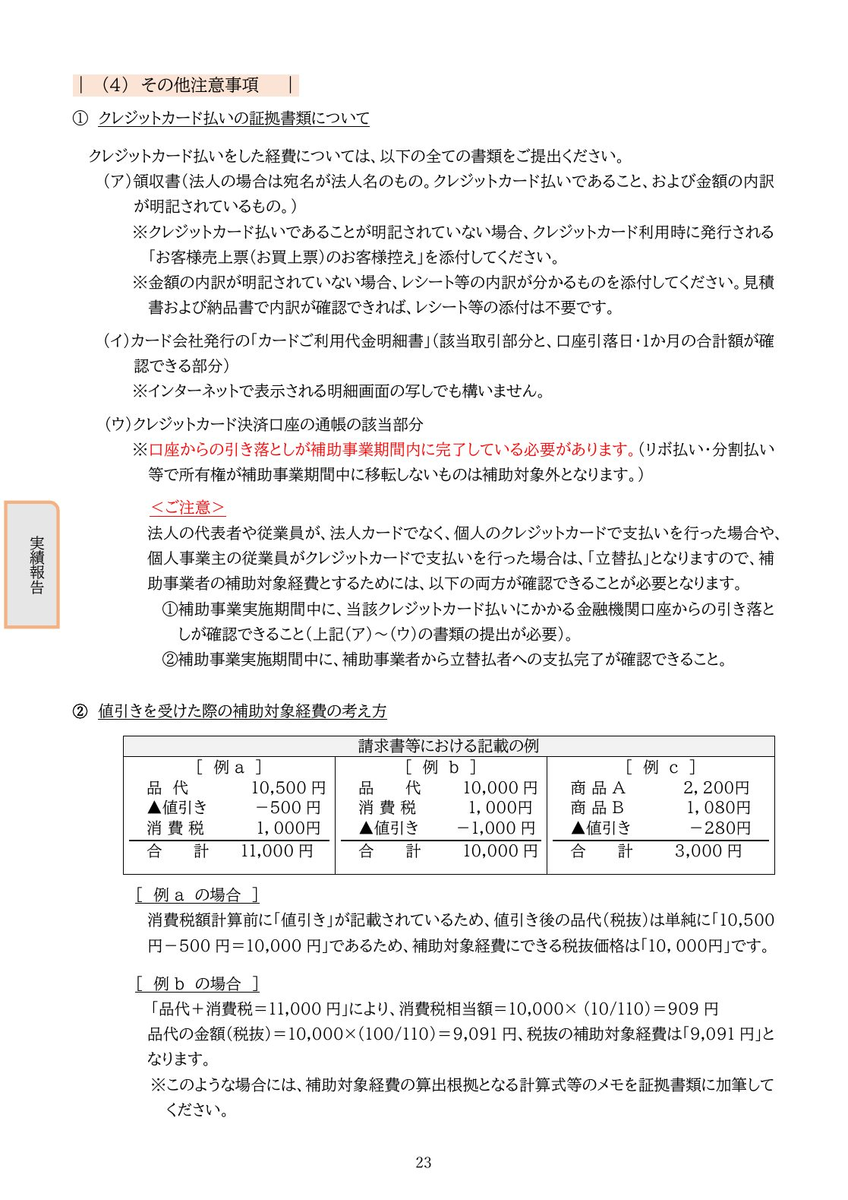
持続化補助金 実績報告マニュアル｜第2分冊
CHAPTER 05
支払いを証明する資料
資料画像：クレジットカード払いの際にそろえる領収書、カード明細、口座引落し記録など。
16
Notes:
クレジットカード払いに必要な証拠書類
資料画像：クレジットカード払いの際にそろえる領収書、カード明細、口座引落し記録など。

Slide 17
持続化補助金 実績報告マニュアル｜第2分冊
CHAPTER 05
クレジットカード払い
領収書または購入明細、クレジットカード利用明細、補助事業者の口座から引き落とされたことがわかる通帳または口座明細をそろえます。
法人の場合、原則として法人カードを使用します。
個人カードによる立替払いは、補助事業期間内に法人から立替者へ精算した事実まで証明できなければ、補助事業者が負担した支出と確認されない可能性があります。
詳しい説明・例・注意点はスピーカーノートに収録
17
Notes:
クレジットカード払い
領収書または購入明細、クレジットカード利用明細、補助事業者の口座から引き落とされたことがわかる通帳または口座明細をそろえます。法人の場合、原則として法人カードを使用します。個人カードによる立替払いは、補助事業期間内に法人から立替者へ精算した事実まで証明できなければ、補助事業者が負担した支出と確認されない可能性があります。

Slide 18
持続化補助金 実績報告マニュアル｜第2分冊
CHAPTER 05
現金払い
現金払いは、旅費や少額の店頭購入など、やむを得ない場合に限られます。
税込10万円を超える現金払いは補助対象外となる扱いがあるため、採択回の手引きを必ず確認してください。
宛名、日付、品名、金額、発行者が明記された領収書を受け取ります。
詳しい説明・例・注意点はスピーカーノートに収録
18
Notes:
現金払い
現金払いは、旅費や少額の店頭購入など、やむを得ない場合に限られます。税込10万円を超える現金払いは補助対象外となる扱いがあるため、採択回の手引きを必ず確認してください。宛名、日付、品名、金額、発行者が明記された領収書を受け取ります。レシートだけでは品名や宛名が不足することがあります。

Slide 19
持続化補助金 実績報告マニュアル｜第2分冊
CHAPTER 05
立替払い
代表者や従業員が立て替えた場合は、取引先への支払資料に加えて、会社が立替者へ精算した記録が必要です。
立替精算書、会社から本人への振込記録、立替分が明記された給与明細などを用意します。
最終精算も補助事業期間内に完了させます。
詳しい説明・例・注意点はスピーカーノートに収録
19
Notes:
立替払い
代表者や従業員が立て替えた場合は、取引先への支払資料に加えて、会社が立替者へ精算した記録が必要です。立替精算書、会社から本人への振込記録、立替分が明記された給与明細などを用意します。最終精算も補助事業期間内に完了させます。

